Slide 1
Taller sobre fundamentos de programación en R
Curso Ecosistemas Andino-Amazónicos
BECA CHRISTOPHER DAVIDSON &
SHARON CHRISTOPH
Oxapampa, Perú, febrero 7–9, 2019
Sitio en la red: http://rbasicsworkshop.weebly.com/

Slide 2
1. Introducción

Slide 3
Instructor(es)
J. Sebastián Tello
Missouri Botanical Garden – Assistant Scientist
Iván Jiménez
Missouri Botanical Garden – Associate Scientist

Slide 4
Participantes
Lista de participantes
Natalie del Carmen Bravo Senmache
Narda Casaverde Moreano
Luis Daniel Chirinos Salazar
Florangel Milagros Condo Zuñiga
Alex Gustavo Diaz Hernández
Lucía Mónica Flores Molleapaza
Alexis Núñez Zamalloa
Johan Josep Romero Macavilca
Luis Muñoz
Anamelva Zambrano
Salomé Antezano Angoma
cbarrientos@sernanp.gob.pe
dmishari@sernanp.gob.pe

Slide 5
Participantes
Lista de participantes
Yahn Carlos Soto
Alejandra Bravo
Samuel Pastor
Daisy Alvarado Martínez
Christo Gutarra Marmanillo
Lucía Enríquez Pinedo
Enrique Gianlucca Monteverde Calderon
Gabriela1102
Whinny Vicuña
Lucely Vilca Bustamante
Raider Ayrton Castro Pino
Diego Zavala

Slide 6
Logística
3 días: 7 − 9 de febrero, 2019
cada día dos sesiones:
9:00 am − 12:45 pm y 3:00 pm − 7:00 pm
cada día dos recreos de 15 minutos:
11:00 am − 11:15 am y 5 pm − 5:15 pm
Materiales y sitio en la red: http://rbasicsworkshop.weebly.com/

Slide 7
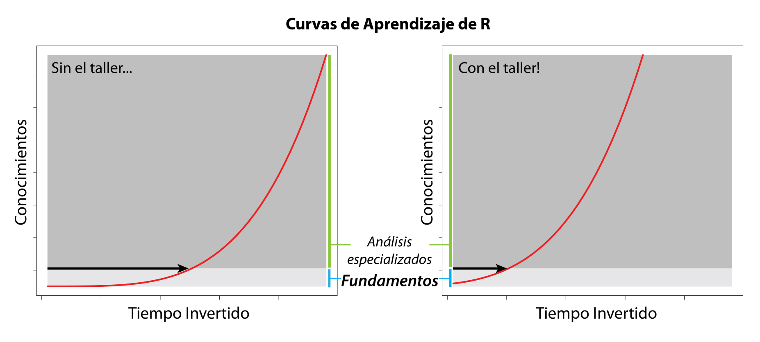
Objetivo
El objetivo principal del taller es que los participantes conozcan y practiquen los conceptos básicos de programación en R, para que continúen utilizando y aprendiendo R independiente y eficientemente.

Slide 8
Objetivo
Dos cosas que este taller NO es:
1. Este taller no es para crear expertos en R.
2. Este taller no es sobre estadística u otras aplicaciones particulares de R.
Tres cosas que este taller SÍ es:
1. Este taller es una introducción al lenguaje de R.
2. Este taller es para aprender sobre programación.
3. Este taller es intenso.

Slide 9
Contenidos
Día 1
1. Introducción
2. Funciones y argumentos
3. Objetos
4. Abrir y guardar archivos
Día 2
5. Generación de datos
6. Operadores
7. Manipulación de objetos – indexación
Día 3
8. Gráficos
9. Control de flujo
10. Escribir funciones

Slide 10
¿Qué es R?
R es un lenguaje y ambiente de programación para análisis estadísticos y gráficos.
Lenguaje de programación porque esta diseñado para expresar (comunicar) procesos que pueden ser llevados a cabo por computadoras.
Ambiente porque es un sistema planeado y coherente de herramientas.
Notes:
R is a statistical computing environment for statistical computation and graphics, and it is a computer language designed for typical and possibly very specialized statistical and graphical applications. The software is available for unix/linux, Windows, and Macintosh platforms
under general public license, and the program is available to download from www.r-project.org. Thousands of contributed packages are also available as well as utilities for easy installation.

Slide 11
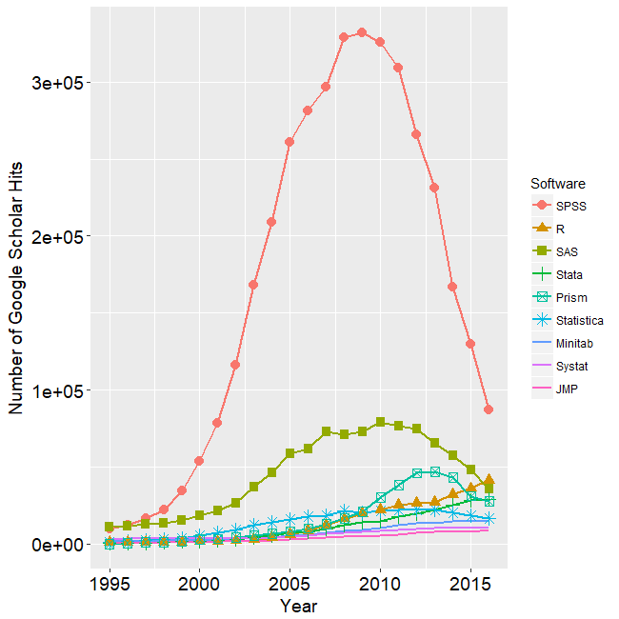
¡R es cada vez más popular!
Investigadores en muchas áreas cada vez utilizan R más para su trabajo
Fuente:
http://r4stats.com/articles/popularity/
Notes:
R is a statistical computing environment for statistical computation and graphics, and it is a computer language designed for typical and possibly very specialized statistical and graphical applications. The software is available for unix/linux, Windows, and Macintosh platforms
under general public license, and the program is available to download from www.r-project.org. Thousands of contributed packages are also available as well as utilities for easy installation.

Slide 12
¿Por qué usar R?
1. R es (un lenguaje y ambiente) libre: R es proyecto GNU, y por lo tanto diseñado para:
i) ser utilizado sin costo alguno ii) permitir la libre inspección/modificación del código
Notes:
R is a statistical computing environment for statistical computation and graphics, and it is a computer language designed for typical and possibly very specialized statistical and graphical applications. The software is available for unix/linux, Windows, and Macintosh platforms
under general public license, and the program is available to download from www.r-project.org. Thousands of contributed packages are also available as well as utilities for easy installation.

Slide 13
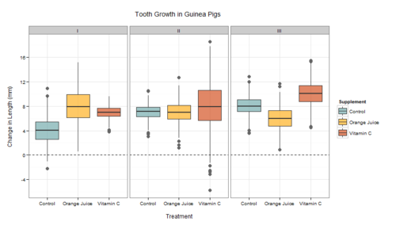
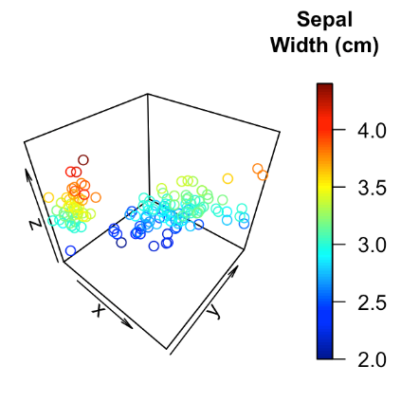
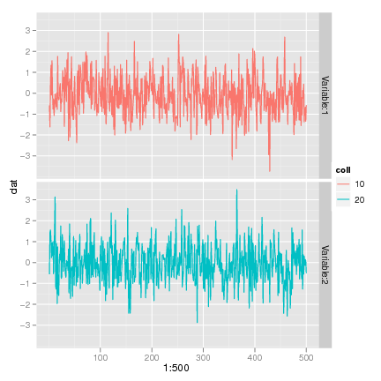
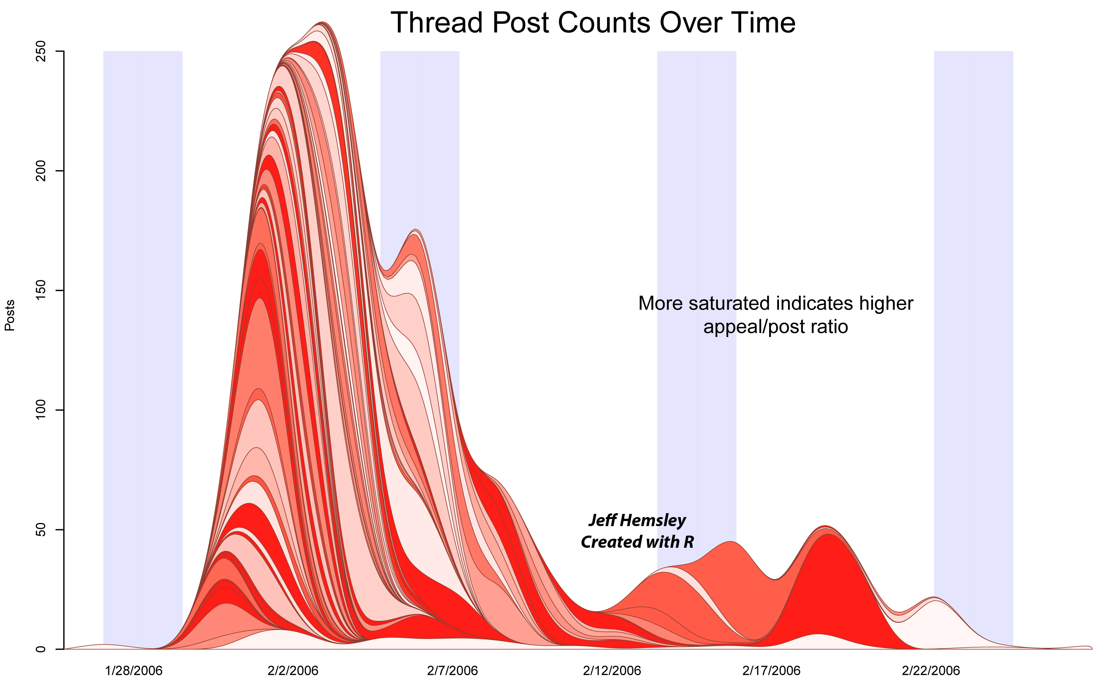
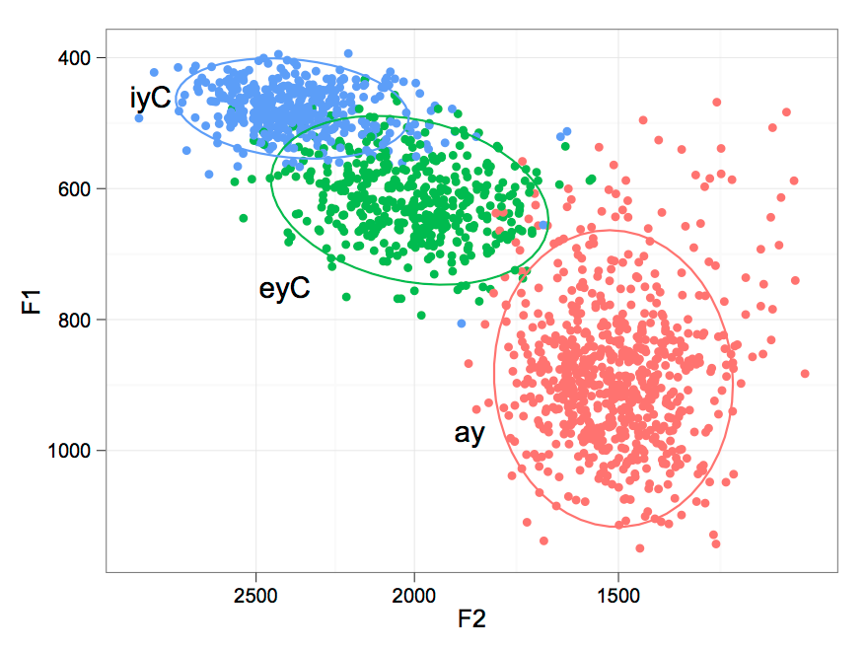
¿Por qué usar R?
2. Gráficos y visualización: R tiene excelentes herramientas para crear gráficos de alta calidad.
Notes:
R is a statistical computing environment for statistical computation and graphics, and it is a computer language designed for typical and possibly very specialized statistical and graphical applications. The software is available for unix/linux, Windows, and Macintosh platforms
under general public license, and the program is available to download from www.r-project.org. Thousands of contributed packages are also available as well as utilities for easy installation.

Slide 14
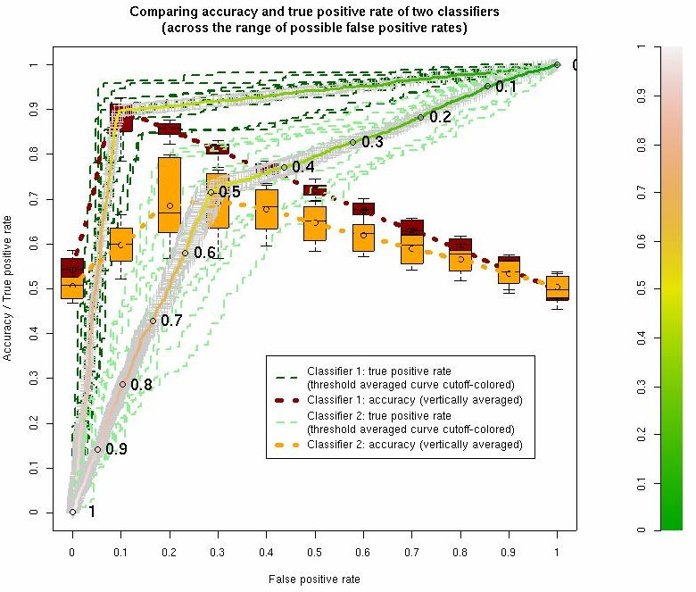
¿Por qué usar R?
3. Amplia colección de herramientas estadísticas: miles de análisis estadísticos clásicos y modernos están disponibles en R.
Notes:
R is a statistical computing environment for statistical computation and graphics, and it is a computer language designed for typical and possibly very specialized statistical and graphical applications. The software is available for unix/linux, Windows, and Macintosh platforms
under general public license, and the program is available to download from www.r-project.org. Thousands of contributed packages are also available as well as utilities for easy installation.

Slide 15
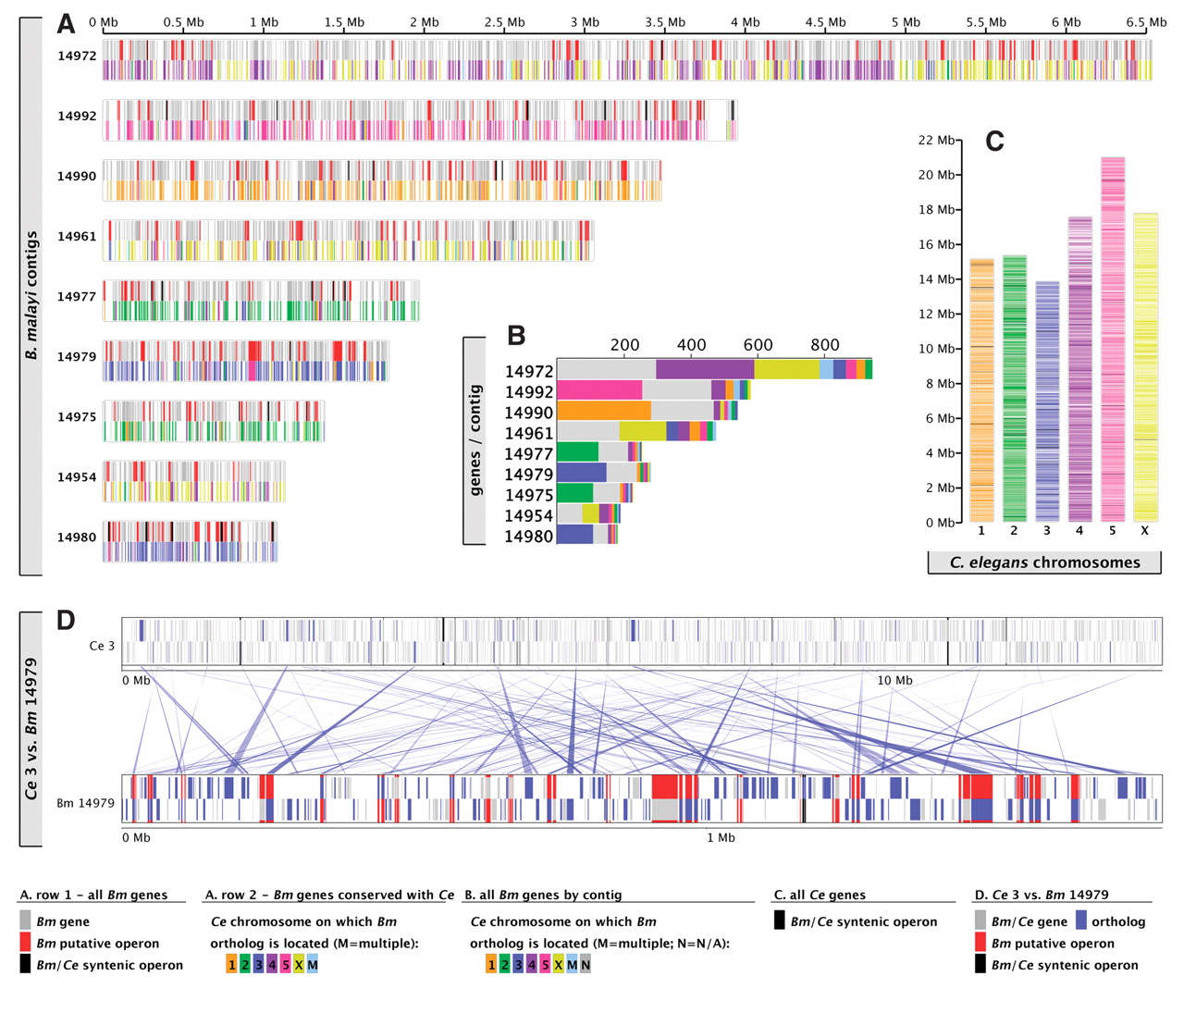
¿Por qué usar R?
4. Acceso a técnicas en desarrollo o recientemente desarrolladas: muchas técnicas analíticas se han desarrollado en R y están disponibles en R inmediatamente después de ser desarrolladas.
Notes:
R is a statistical computing environment for statistical computation and graphics, and it is a computer language designed for typical and possibly very specialized statistical and graphical applications. The software is available for unix/linux, Windows, and Macintosh platforms
under general public license, and the program is available to download from www.r-project.org. Thousands of contributed packages are also available as well as utilities for easy installation.

Slide 16
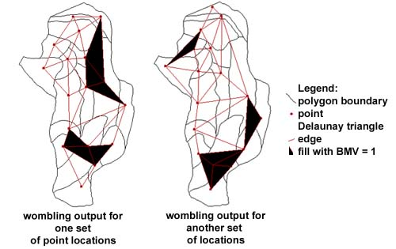
¿Por qué usar R?
5. Posibilidades virtualmente sin límites: si no encuentra lo que necesita, es posible construirlo en R.
Notes:
R is a statistical computing environment for statistical computation and graphics, and it is a computer language designed for typical and possibly very specialized statistical and graphical applications. The software is available for unix/linux, Windows, and Macintosh platforms
under general public license, and the program is available to download from www.r-project.org. Thousands of contributed packages are also available as well as utilities for easy installation.

Slide 17
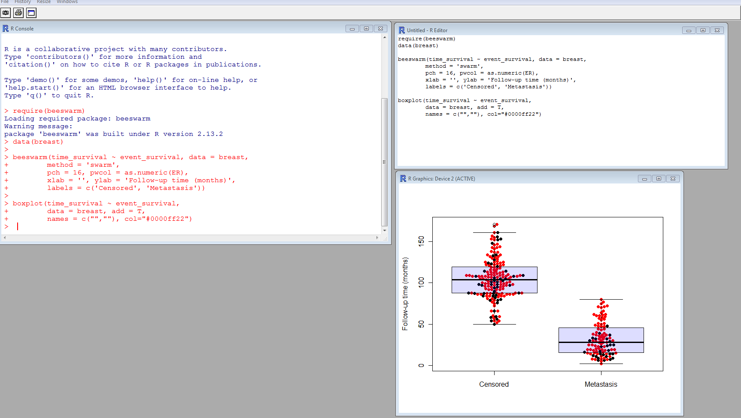
Las 3 ventanas de R
Gráficos
Consola
Editor

Slide 18
Ejercicio 1: una sesión preliminar en R
Objetivo: tener una experiencia preliminar y relajada utilizando R

